Slide 1
BLAGO

Slide 2
OSNOVNI POJMI BLAGA
1. Vsak človek ima občutek pomanjkanja oz. nelagodja, temu pravimo POTREBE.
Delimo jih na:
PSIHOLOŠKE ( potreba po varnosti, ljubezni, ipd. )
FIZIOLOŠKE ( potreba po hrani, kisiku, ipd. )
2. Vse te potrebe zadovoljujemo z DOBRINAMI.
Delimo jih na:
NARAVNE DOBRINE: voda, zrak, svetloba, …
EKONOMSKE DOBRINE

Slide 3
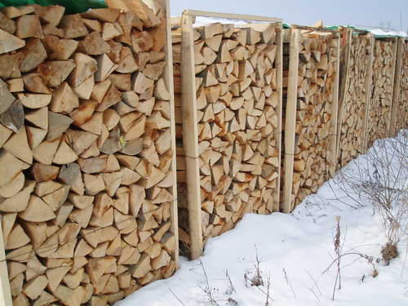
RAZVRŠČANJE BLAGA
Po izvoru surovin
(naravno in sintezno)
Po agregatnem stanju
(trdno, tekoče, plinasto)
Po kemični sestavi
(anorgansko, organsko)
Po stopnji tehnološke sestave
(surovine, polizdelki, izdelki)
Po namenu uporabe
(živila, tekstilno blago, tehnično blago)
Po kakovostnih razredih
(E-ekstra in 1,2,3 kakovostni razred)
Po geografskem poreklu
(vina, kava, tobak, bombaž)

Slide 4
KLASFIKACIJA ( sistem razvrščanja blaga )
Velik pomen v prometu
Biti mora natančna, pregledna, enostavna in jasna
Prednosti klasifikacije:
Zmanjšuje ovire pri prodaji blaga,
odpravlja težave pri carinskih
opravilih in pri mednarodni menjavi
blaga.
Primer klasifikacijske sheme:
ODDELEK (sektor, področje)
PODODDELEK (odsek)
SKUPINA
PODSKUPINA ( zvrst, rod)
VRSTA
SORTA (podvrsta, tip)
KAKOVOSTNI RAZRED

Slide 5
Vse skupine pri klasifikaciji so z znakov ali simbolov, ki so lahko v obliki
črk, števil ali pa oboje zato poznamo različne klasifikacije:
ČRKOVNA ALI ALABETNA
ŠTEVILČNA ALI NUMERIČNA
ČRKOVNO-ŠTEVILČNA ALI ALFA-NUMERIČNA

Slide 6
IME BLAGA
Imeti ga mora vsako blago
Pomembno za klasifikacijo
Imena blaga:
KRATICE (NPK- mineralno gnojilo sestavljeno iz dušika(n), fosforja(p) in kalija (k), označujemo pa blago tudi glede na kemijsko sestavo, npr. PS - PoliStiren, PA PoliAmid, ipd. )
Kozmetična industrija: fantazijska imena (npr. parfumi OPIUM, ETERNETY.. ipd )
Tekstilna industrija: ženska imena ( Sanja, Maja, Sajonara )

Slide 7
EAN-sistem Je mednarodni sistem označevanja, simobilizacije in indentifikacije Za indentifikacijo uporabljamo EAN-simbole, ki so sestavljeni in EAN- števil in EAN-črtne kode. Standardno indentifikacijsko število:

Slide 8
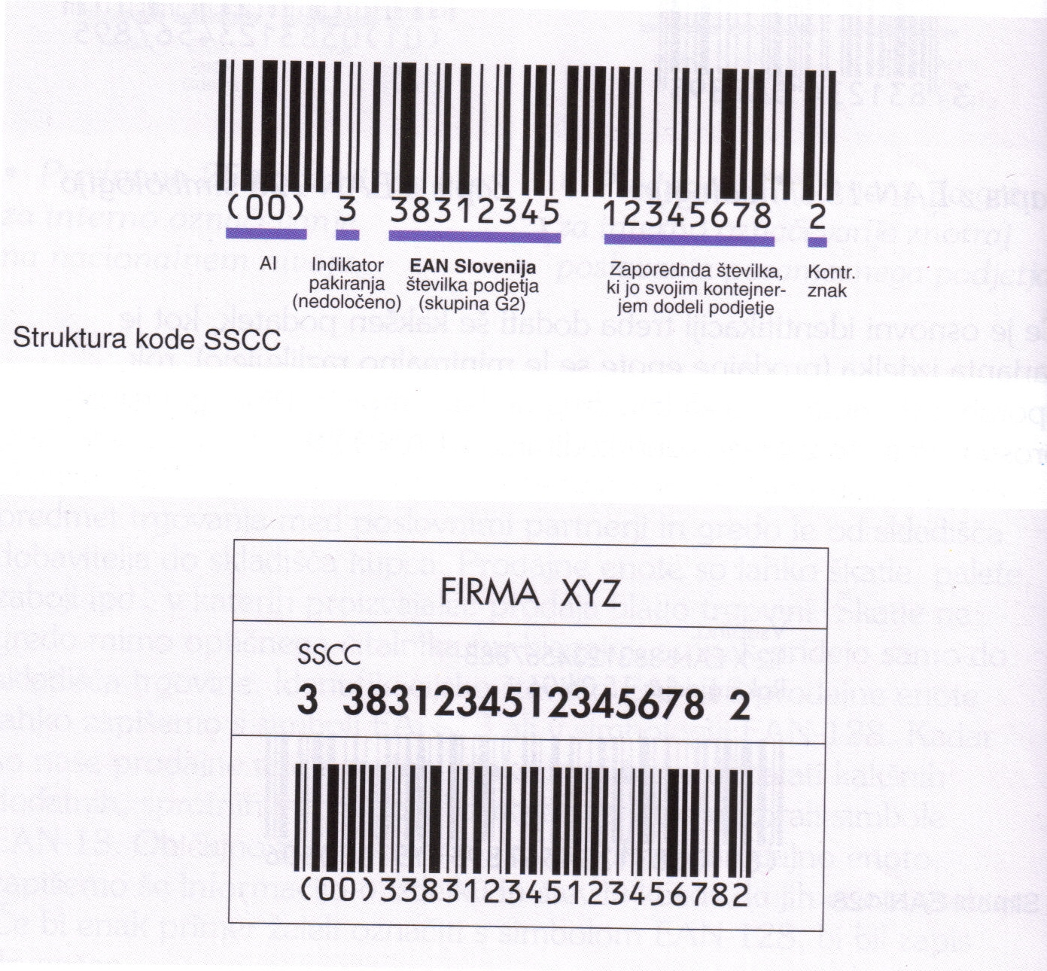

Slide 9
Prikaz čemu služi EAN-simboli oz. koda

Slide 10
DELOVANJE EAN-sistema

Slide 12
KAKOVOST BLAGA
Kakovost je skupek vseh lastnosti izdelka, ki se nanašajo na njihovo sposobnost, da zadovoljujejo izražene in pričakovane zahteve.
Kriteriji kakovosti:
FUNKCIONALNOST,
ZANESLJIVOST,
ŽIVLJENSKA DOBA PROIZVODA,
EKOLOŠKA USTREZNOST,
CENA,
ČAS DOBAVE,
ESTETSKO OBLIKOVANJE,
USTREZNA EMBALAŽA
SVETOVANJE,
VZDRŽEVANJE,
SERVISIRANJE

Slide 13
POSTOPKI PREIZKUŠANJA KAKOVOSTI
1. MERLJIVE POSTOPKE PREIZKUŠNJA
( fizikalni in biološki preizkusi ter kemijska analiza )
2. SENZORIČNO PREIZKUŠANJE
(organo-leptična metoda)

Slide 14
OZNAKE KAKOVOSTI
Na proizvodih se lahko pojavijo različni znaki, ki označujejo njihovo kakovost.
Najpomembnejši med njimi so:
znak kakovosti,
nacionalni znak kakovosti,
blagovna znamka,
znak skladnosti,
oznaka izvora,
znaki ekološko ustreznejših proizvodov,
znak varovalnega živila,
znak varnosti.

Slide 15
ISO 9000 STANDARTI (osnova za poenotenje postopkov pri doseganju kakovosti proizvodov in storitev in so jih v nespremenjeni obliki sprejeli vse članice ISP, med njimi tudi Slovenija)
Preglednica standartov, ki jih mora kakovost vsebovati:

Slide 16
CERTIFIKAT KAKOVOSTI

Slide 17
GARANCJISKI LIST
Podatki ki jih mora vsebovati
garancijski list:
Firma oz. ime proizvajalca in njegov sedež,
podatki ki indentificirajo blago,
izjava,da prodajalec jamči za kakovost,
trajanje garancijskega roka,
firma in sedež prodajalca,
datum izročitve blaga potrošniku

